Slide 1

请按空格键开始阅读！

Slide 2

1.
游戏封面
5.
设置菜单
2.
主界面1
开始游戏
6.
规则说明界面
3.
主界面2
衣橱
7.
模式选择
4.
主界面3
创意工坊

Slide 3



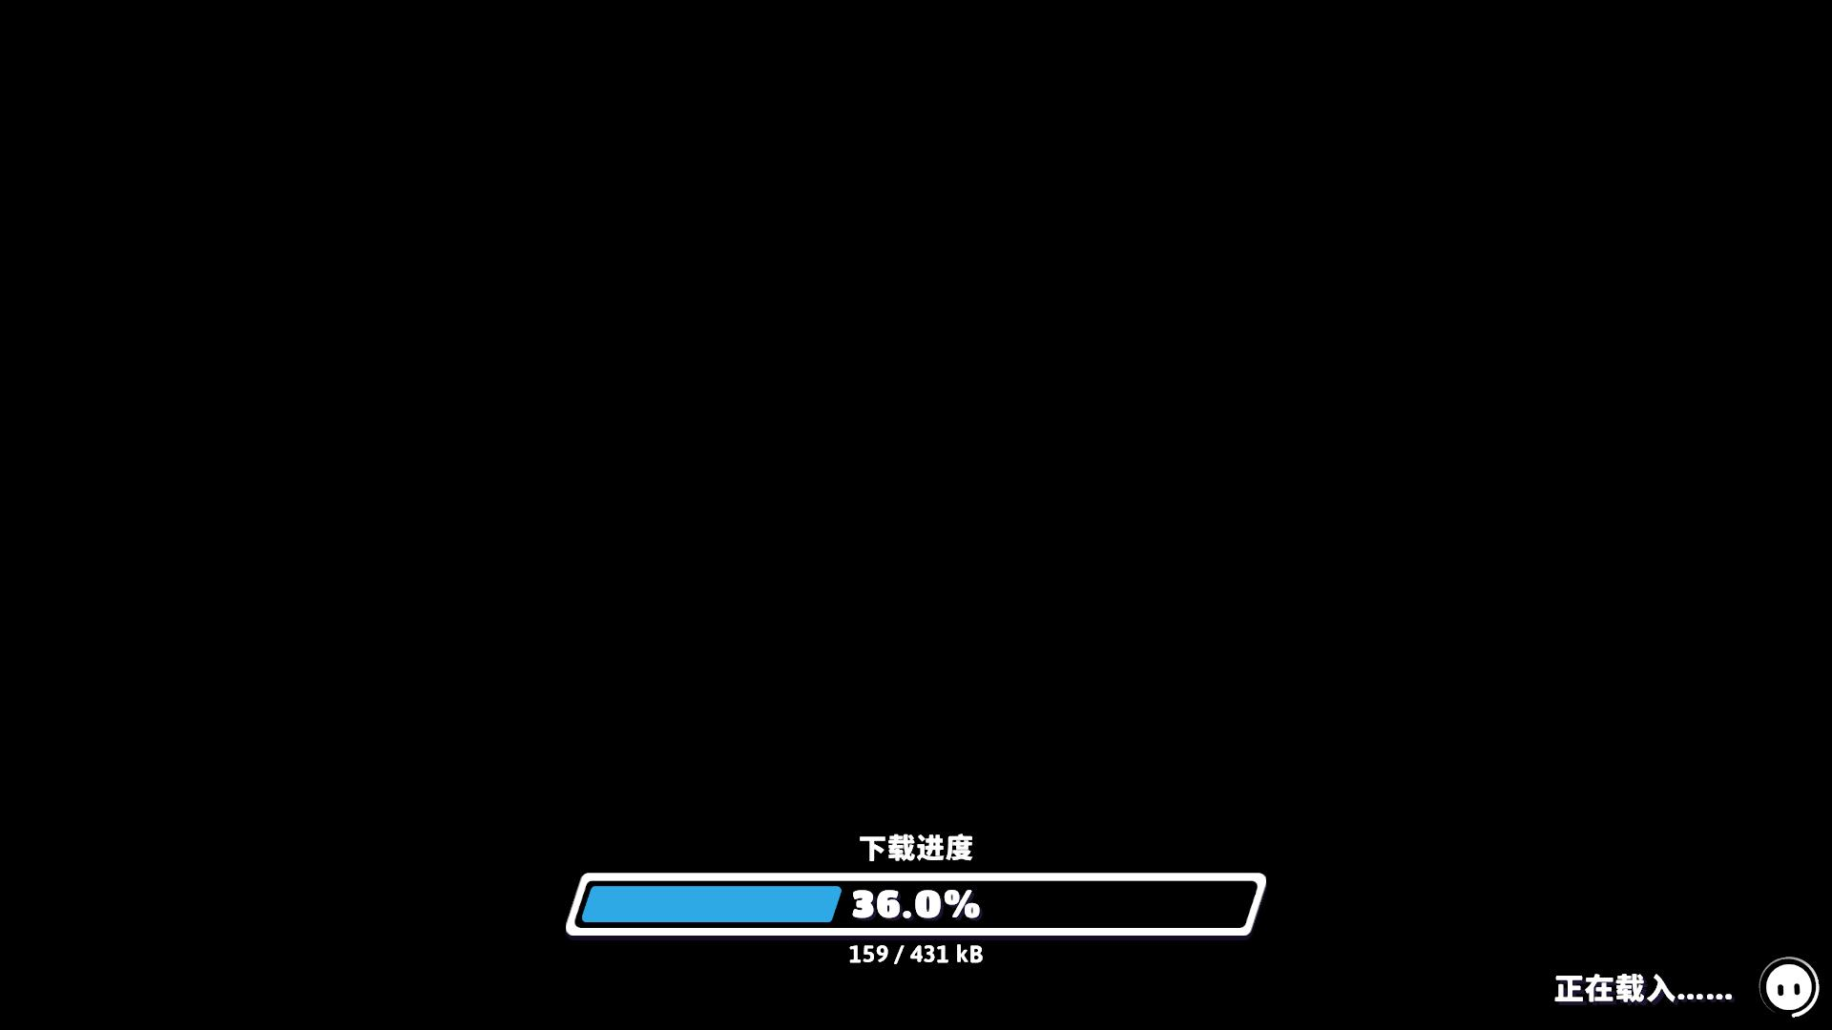
游戏封面
功能：按任意键开始
背景：一段待机循环3D空间动画，
新的贴屏LOGO
非必要不添加的
前置/后置界面
前置：
队名信息
后置：
加载界面

Slide 4
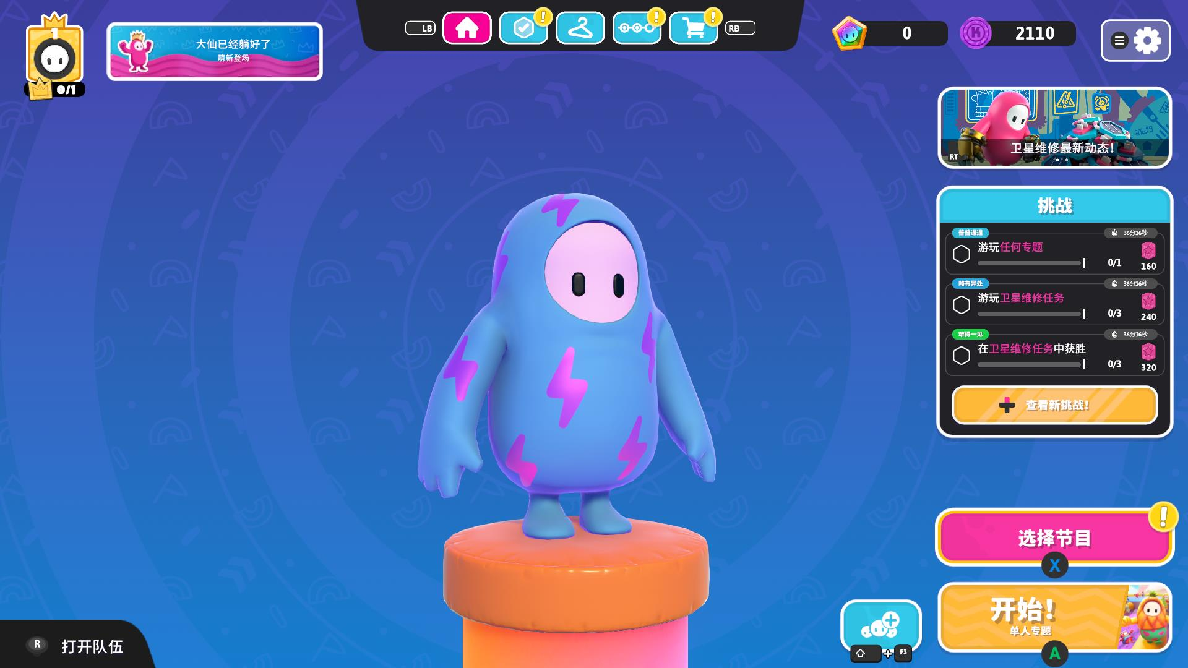
主界面1：开始游戏
UI保留，功能不做
按键切换主界面
UI保留，功能不做
跳转到设置菜单界面
打开游戏规则说明界面
循环播放
操作教程动画
选择模式
跳转到模式选择界面
开始！
跳转到创建房间界面
角色可在空间移动，跳跃

Slide 5
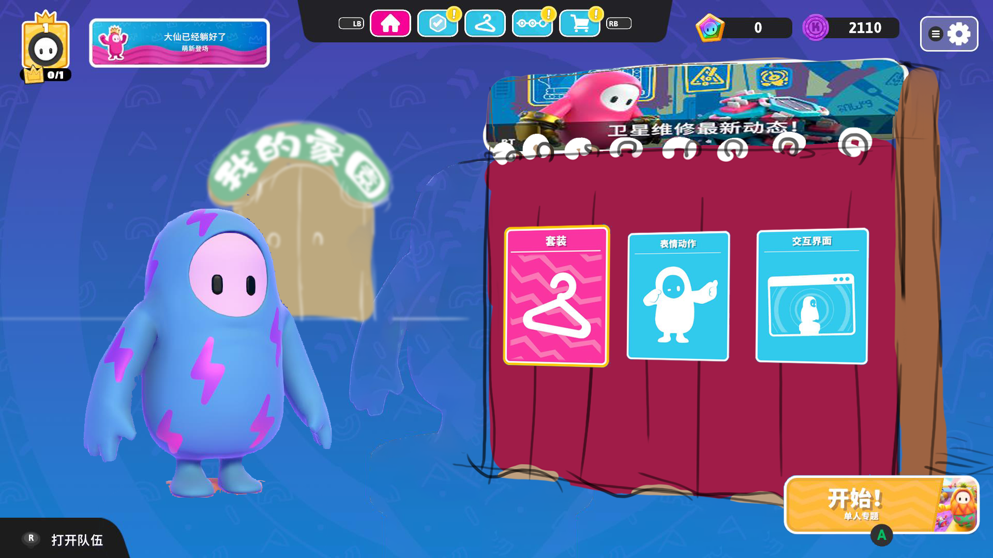
主界面2：衣橱/家园入口
一直留存在所有主界面
关于衣橱的广告栏位
我的家园入口
暂未开放
衣柜模型
切换到该界面时
柜子帘有飘动动画
开始！
一直留存
在所有主界面
切换角色的皮肤
切换携带的表情
暂未开放的切换

Slide 6
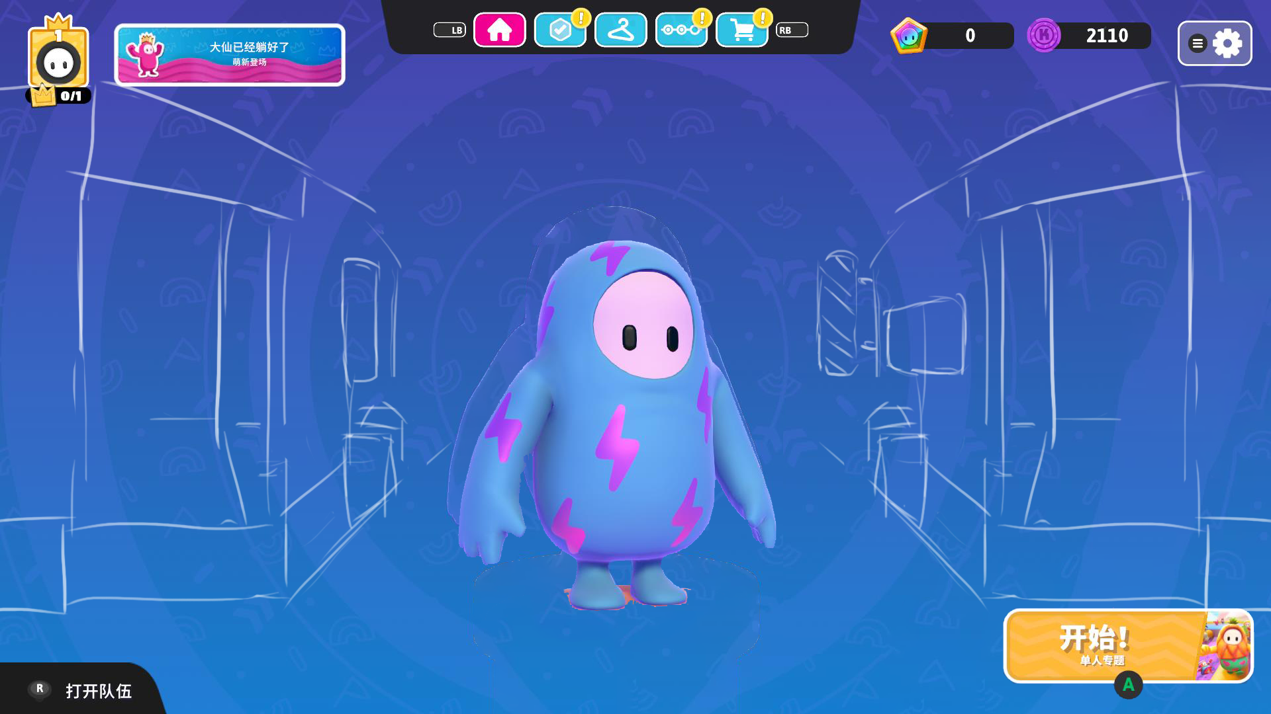
主界面3：商业街
一直留存在所有主界面
街道两旁商铺
当角色走到一排商铺前，弹出商铺售卖信息
街道两旁商铺
当角色走到一排商铺前，弹出商铺售卖信息
开始！
一直留存
在所有主界面
人物纵深往里走
远处是一道夕阳

Slide 7
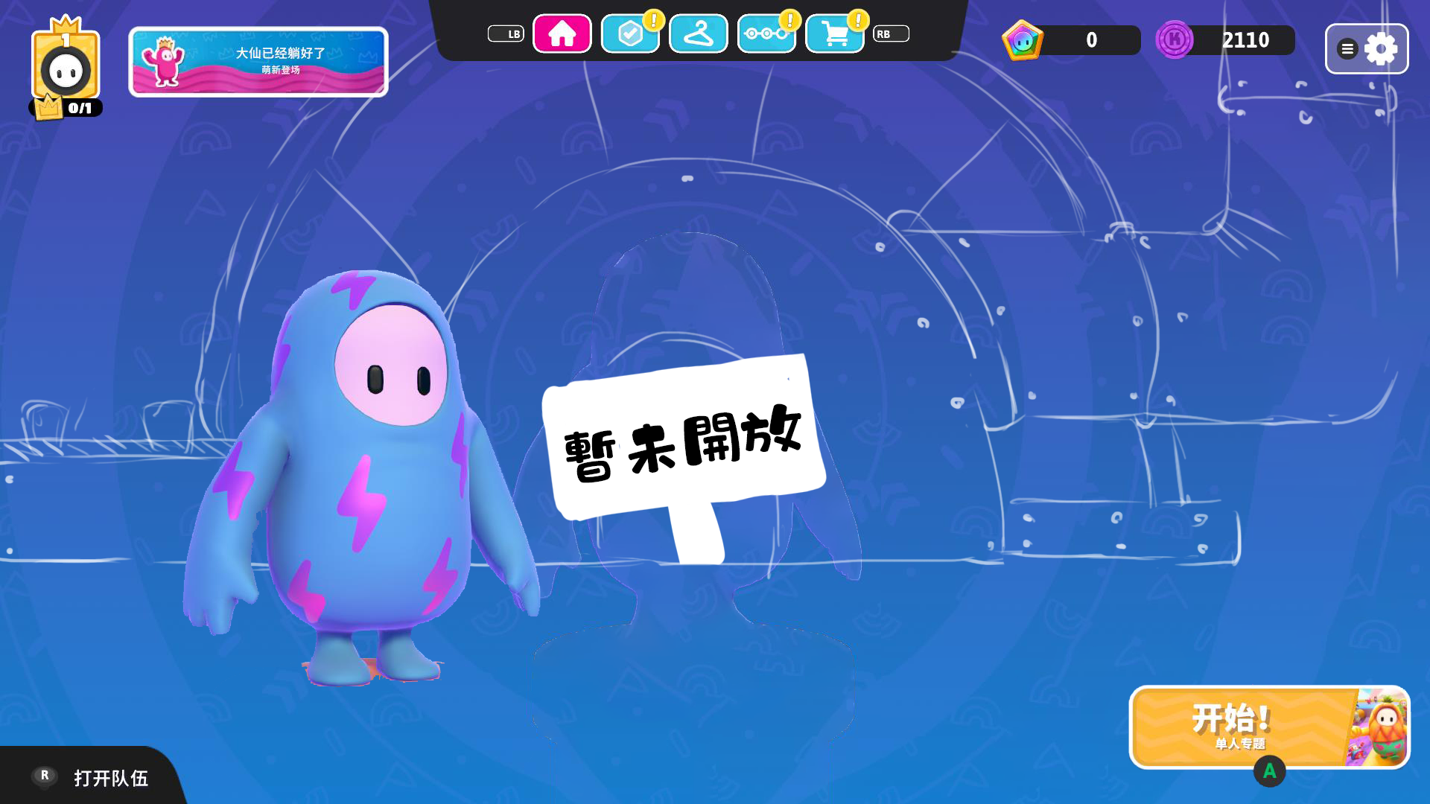
主界面4：创意工坊
创意工坊大门入口，暂未开放

Slide 8
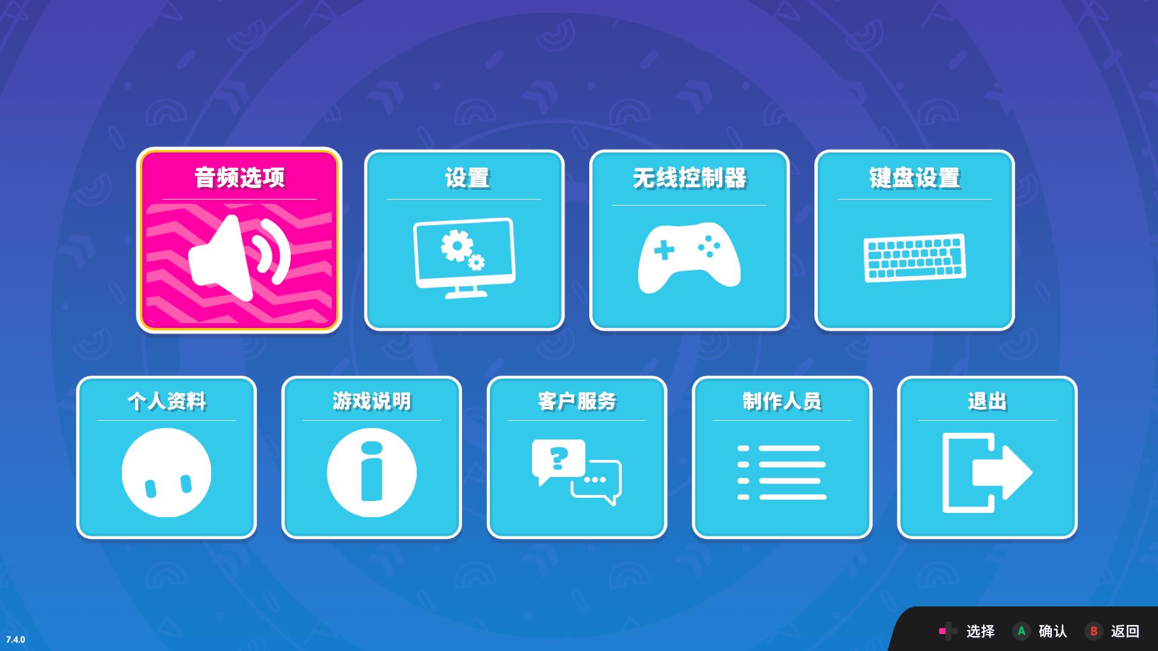

设置菜单
设置菜单参考
制作人员参考

Slide 9

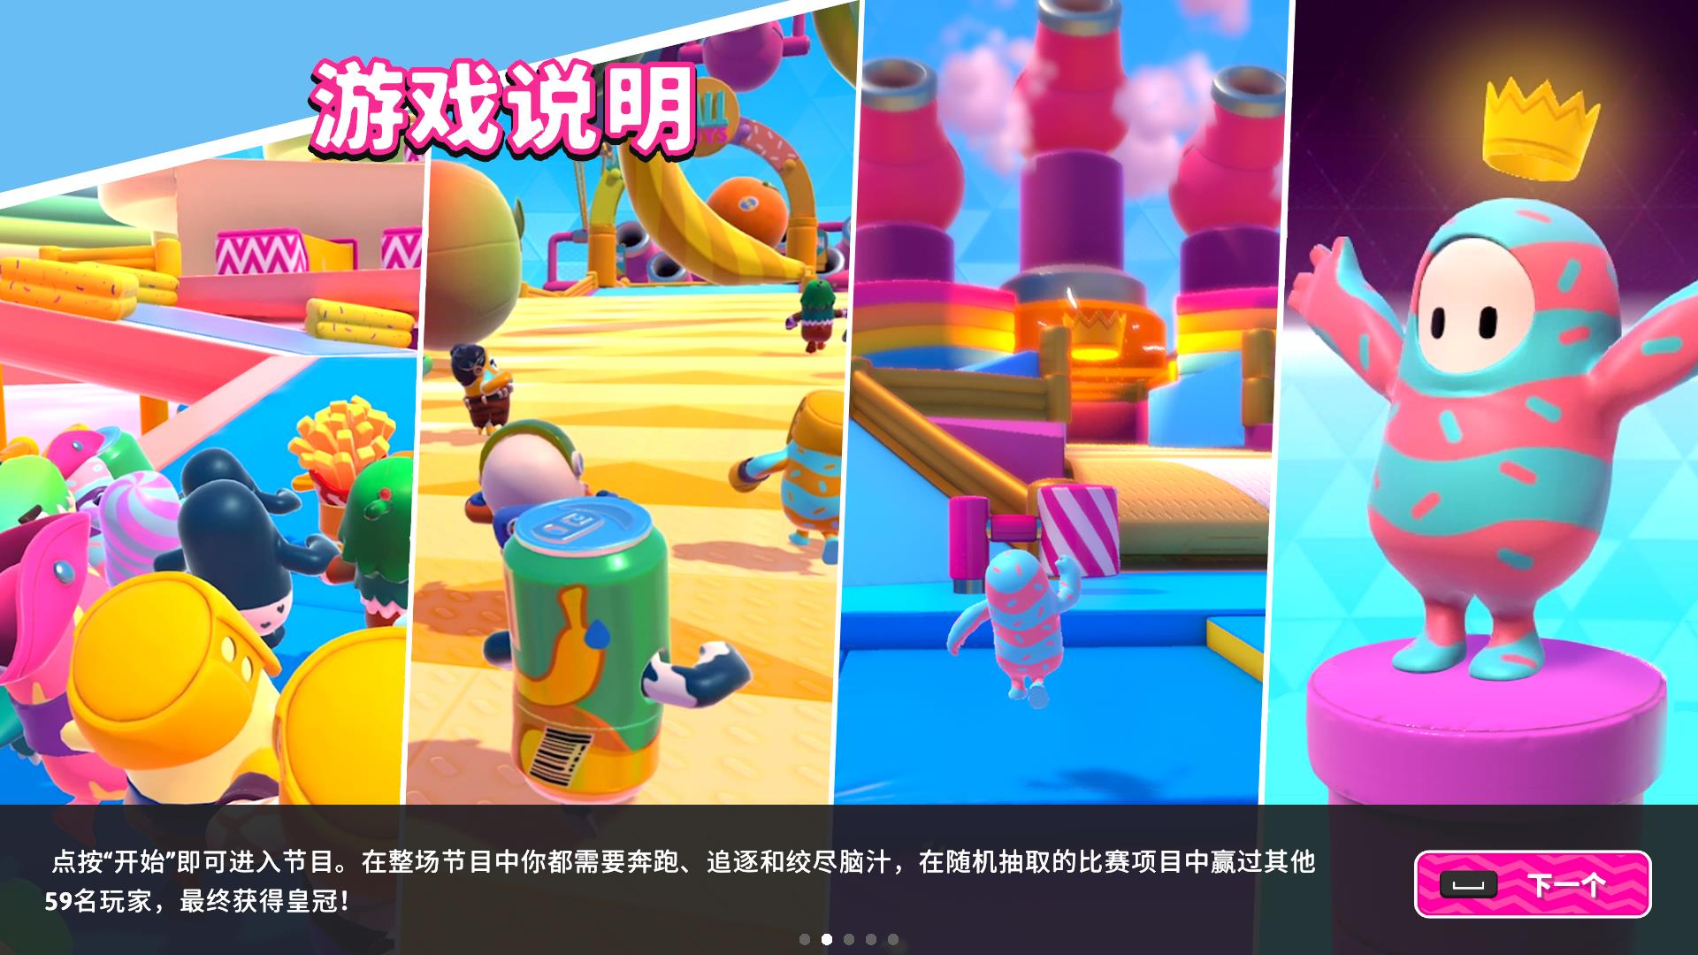

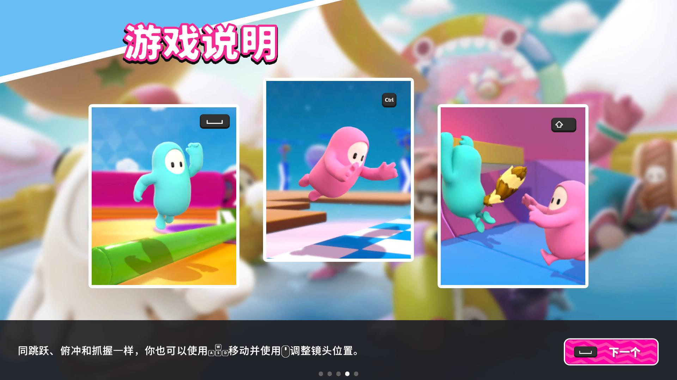

规则说明界面
游戏规则说明界面参考

Slide 10
音频选项
设置
控制器设置
设置菜单
制作人员名单
模式选择
退出游戏
规则说明
创建房间
准备房间
全员准备
开始游戏
主界面1
开始游戏
游戏封面
查找房间
邀请好友
房间大厅
主界面2
衣橱/家园
套装
表情
其他
家园入口
主界面3
商业街
各种类商店
商铺小任务
主界面4
创意工坊
创意工坊入口

Slide 11
跑步表情
跑步起跳
跑步滞空
跑步落地
跑步抓取
待机
跑步
待机
原地起跳
原地滞空
原地落地
眩晕
死亡
原地抓取
原地表情
PS：白色无敌帧
蓝色接眩晕
蓝色和绿色接死亡

